Slide 1
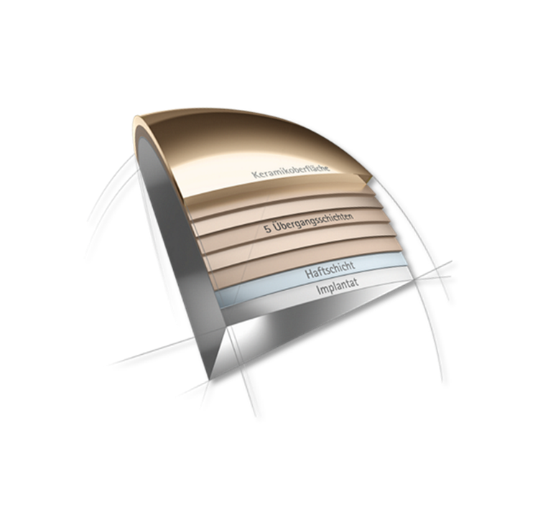
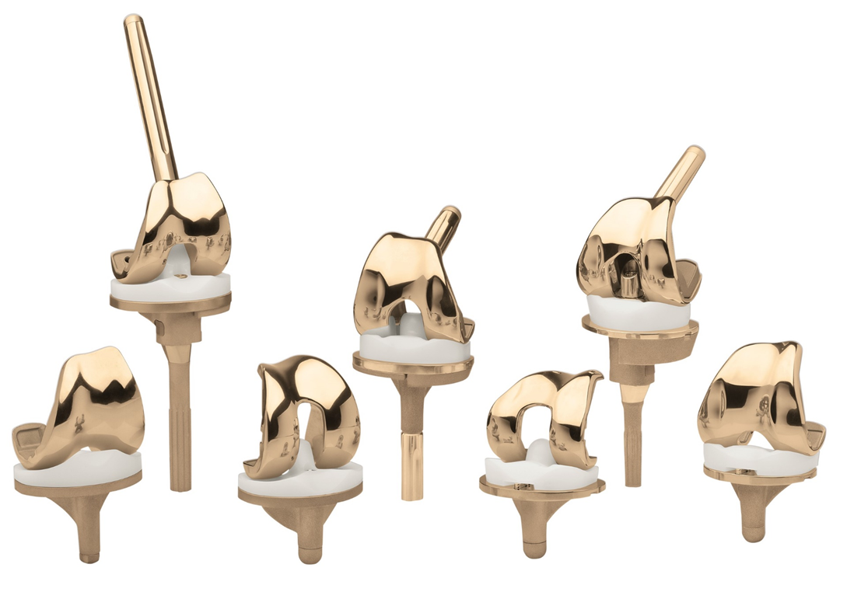
Aesculap®
AS Advanced Surface
7 Schichten für den Schutz
Notes:
Die Schichten werden nacheinander im High Tech PVD-Verfahren (Physical Vapor Deposition) aufgetragen

Slide 2
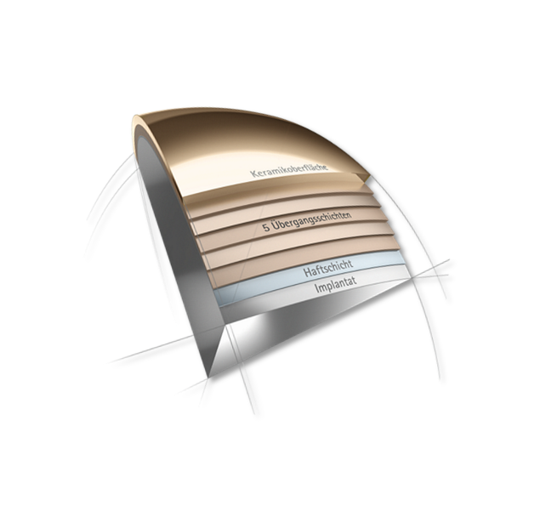
7 Schichten für den Schutz
IHR SCHUTZ
UNSERE TECHNOLOGIE
  Keramische Zirkoniumnitrid Oberfläche reduziert den PE Abrieb um bis zu 88%^{(4,6,7)}
  Reduktion der Metallionenfreisetzung bis an die Grenze der Messbarkeit ⁽⁴⁾
  Reduzierte Biofilmbildung ⁽¹¹⁾
  Sicherheit durch exzellente Überlebensraten^{(1,2,3)}
  Einizigartige Multilayer Beschichtung mit verbesserten Materialeigenschaften ^{(4,5,6)}
1) Beyer et al. 2015; 2) NJR Register 2020; 3) Grimberg et al. 2020; 4) Reich et al. 2010; 5) Santana et al. 2005; 6) Grupp et al. 2013; 7) Grupp et al. 2014; 11) Pilz et al. 2019

Slide 3
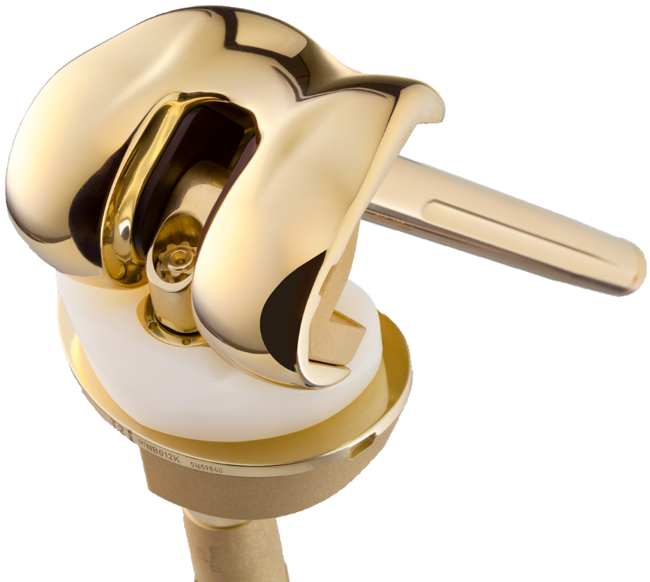
Schutz vor PE Abrieb
  Zirkoniumnitrid (ZrN) Deckschicht
  Keramische Gleiteigenschaften
  Herausragende Oberflächenhärte^{(4, 6)} und Kratzfestigkeit⁽⁸⁾
4) Reich et al. 2010; 6) Grupp et al. 2013; 8) Affatato et al. 2011; Aesculap internal data

Slide 4
Messung der Abriebeigenschaften
  Im Vergleich zu CoCr
  Messung nach Standard
  ISO14243-1:-2002(E)
  Reduktion von Polyethylen Abrieb bis zu 88%^{(4, 6, 7)}
4) Reich et al. 2010; 6) Grupp et al. 2013; 7) Grupp et al. 2014

Slide 5
Reduktion der Metallionenfreisetzung
  Verschleißversuch mit 1 Mio. Zyklen im Vergleich zu CoCrMo⁽⁴⁾
  Barriere für Metallionen bis an die Messbarkeitsgrenze⁽⁴⁾
98%
98%
90%
95%
4) Reich et al. 2010

Slide 6
Effektiver als TiNbN Beschichtung
  AS Multilayer im Vergleich zur Monolayer Titan-Niob-Nitrit (TiNbN) Beschichtung^{(4,9)}
  AS Multilayer wirksamer als Monolayer Beschichtung^{(4,9)}
4) Reich et al. 2010; 9) Ragone et al. 2019

Slide 7
Geringere Immunologische Aktivität
  Hochregulierung des Pro-inflammatorischen Zytokins (IL-8) und dem Counterpart (IL-10) bei Patienten ohne AS beschichtete Implantate⁽¹⁰⁾
  Keine zusätzliche Triggerung des Immunsystems bei Verwendung der AS Beschichtung⁽¹⁰⁾
10) Thomas et al. 2018
Notes:
AS beschichtete im Vergleich zu unbeschichteten CoCr Knieimplantaten
5 Jahre „Follow-up“
Zytokin Level mit AS ähnlich der Kontrollgruppe ohne Implantat
AS (N=92), CoCr (n=98)

Slide 8
Reduzierte Biofilmbildung
  In Vitro Studie zur Biofilmbildung auf verschiedenen Oberflächen⁽¹¹⁾
  AS Oberfläche im Vergleich zu CoCr
  45% weniger Biofilmbildung⁽¹¹⁾
45%
11) Pilz et al. 2019

Slide 9
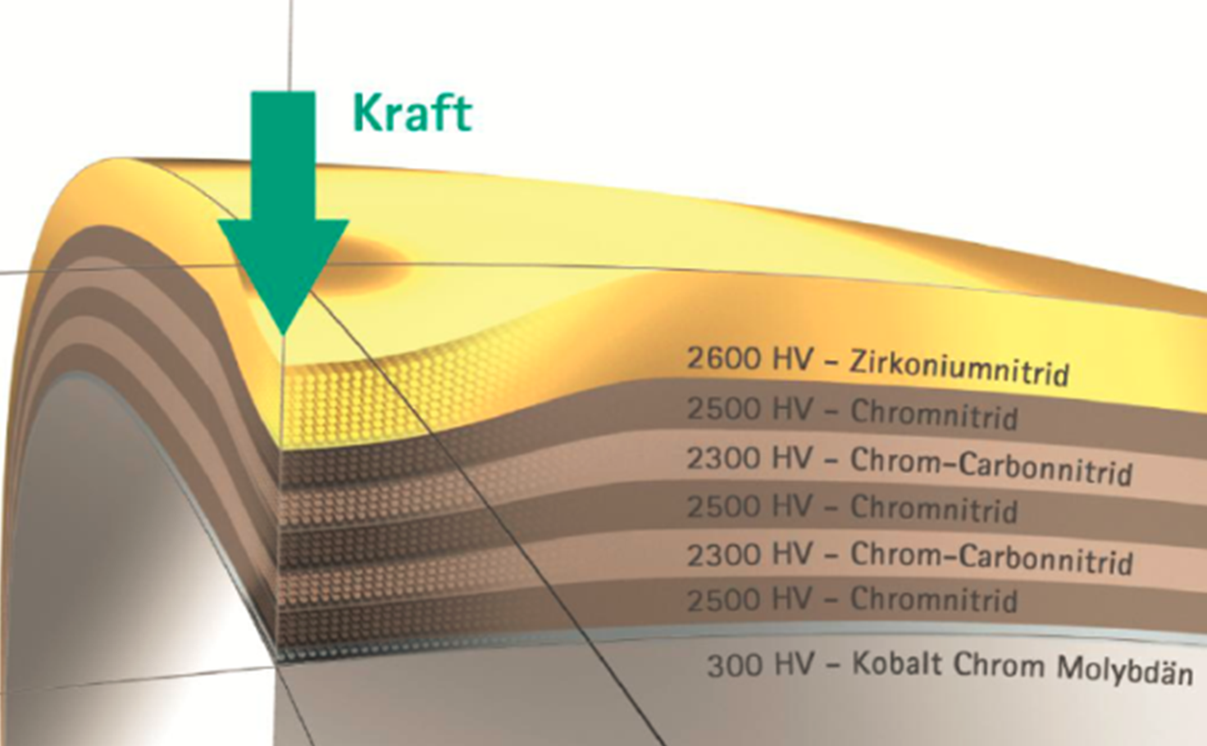
Schutz vor Überbeanspruchung
  Multilayer 7 Schichten
  Hohe mechanische Integrität⁽⁴⁾
  Verbesserte Elastizität⁽⁵⁾
  Kein Abplatzen⁽⁴⁾
4) Reich et al. 2010; 5) Santana et al. 2005

Slide 10

Klinische Evidenz
10 Jahres Ergebnisse⁽¹²⁾
44 AS & 41 STD Columbus
98% Überlebensrate
Keine relevante Zunahme von Metallionen
PROMs: Hohe Zufriedenheit und kein Unterschied in den Gruppen
Bestätigt die Sicherheit der AS Advanced Surface Multilayer Beschichtung
12) Lützner et al.2023

Slide 11
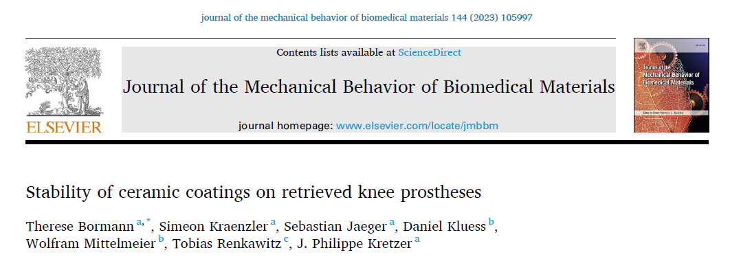
Klinische Evidenz
AS mit bester Stabilität⁽¹³⁾
  37 explantierte Femurkomponenten mit TiNbN, TiN, ZrN, OxZr Oberfläche
ZrN (5 AS Implantate):
  Geringste Reduktion der Beschichtungsdicke aller Technologien
  Kein Durchrieb der Beschichtung
TiNbN Beschichtungen sollten verbessert werden
13) Bormann et al.2023

Slide 12
Klinische Evidenz
Studienanalyse der EPRD Daten⁽³⁾
1
Größte untersuchte Kohorte beschichteter Implantate
2
2414 beobachtete AS Implantate
3
  AS Überlebensraten so gut wie CoCr nach 3 Jahren
4
  55% aller beschichteten Implantate im EPRD Register mit AS Technologie
3) Grimberg et al. 2020

Slide 13
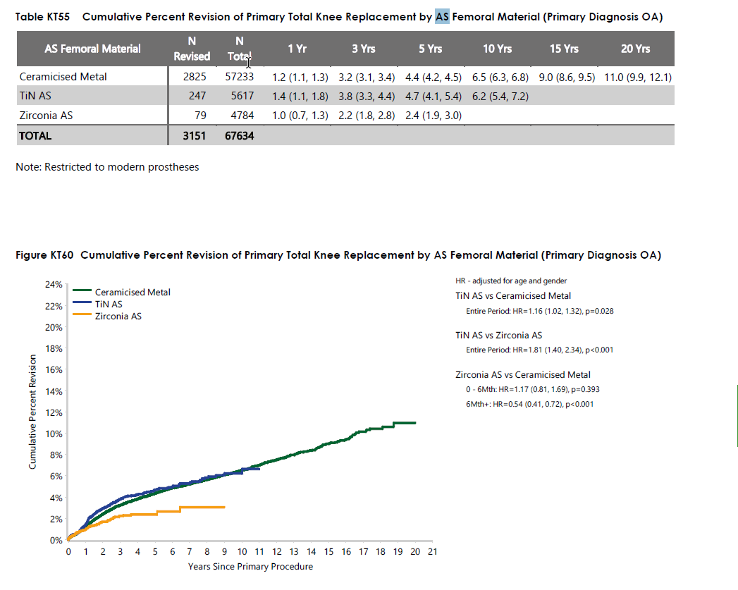
5 Jahres Ergebnisse im Australischen Register⁽²⁾
Quelle | Typ | 5 Jahre kum. Überlebensrate [%]
Austr. Register: annual report 2022 | Keramisiertes Metall | 95.6
 | TiN Oberfläche | 95.3
 | Zirkonium Oberfläche | 97.6
  Zirkonium Gruppe (inkl. AS) mit den höchsten Überlebensraten bei den „alternativen Oberflächen“

Slide 14

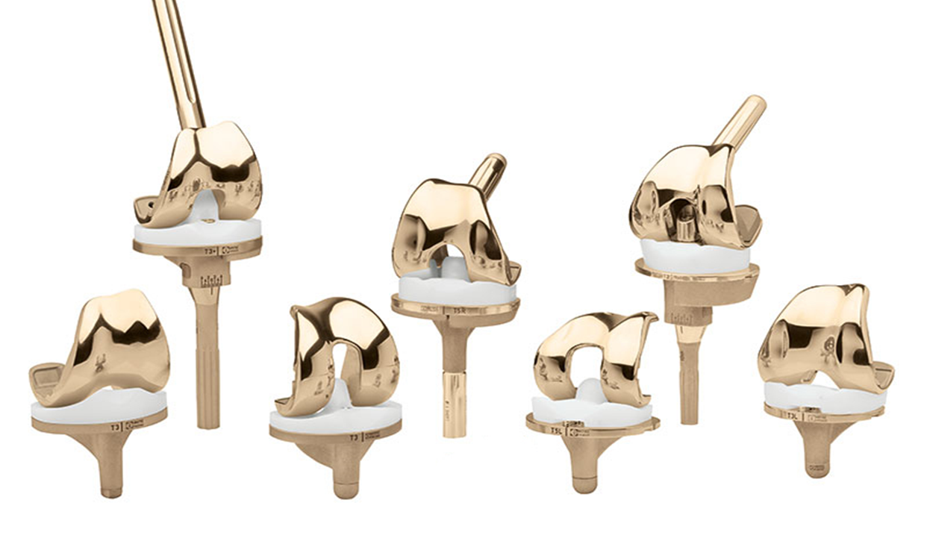

AS Advanced Surface
Vollständig
Effektiv
Sicher
Primär & Revision
PE Abrieb
Metallionenfreisetzung
Biofilmbildung
Keine zusätzl. Triggerung des Immunsystems
Erfolgreich seit 2006
Klinische Evidenz
↓
↓
↓

Slide 15
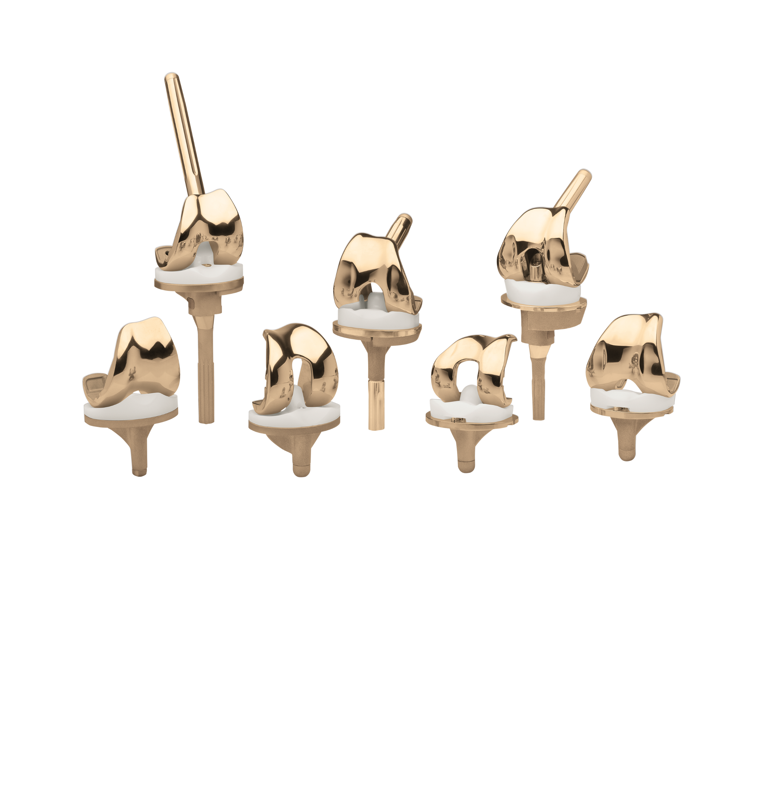
Vielen Dank!

Slide 16
Wichtiger Hinweis
Die in dieser Produktunterlage enthaltenen Angaben wurden sorgfältig geprüft.
Dennoch kann die B. Braun Deutschland GmbH & Co. KG keine Gewährleistung oder Garantie im Hinblick auf die Richtigkeit und Vollständigkeit der zur Verfügung gestellten oder in Bezug genommenen Informationen geben.
Vor der Verwendung des Medizinproduktes / Arzneimittels sind in jedem Fall die Angaben in der jeweils gültigen Gebrauchsinformation oder Fachinformation zu beachten.

Slide 17

Ansprechpartner*in
Malte Wangerin
Marketing Manager Endoprothetik
Telefon: +49 171 2606564
E-Mail: malte.wangerin@bbraun.com

Slide 18




Datenschutz ist uns wichtig!
Vertrauen
Wir setzen auf eine vertrauensvolle Kooperation mit Ihnen und achten besonders auf einen verantwortungs-bewussten Umgang mit Ihren personenbezogenen Daten.
Zweck der Verarbeitung
Ihre Daten werden ausschließlich zur Dokumentation des Schulungsnachweises und der Zertifikatserstellung genutzt.
Eine Weitergabe Ihrer Daten
an Dritte erfolgt nicht.
Ihre Rechte
Sie können die Einwilligung zur Speicherung Ihrer Daten zu Werbe-zwecken jederzeit widerrufen und
haben als Betroffener ein Recht
auf Auskunft, welche Daten wir von
Ihnen erhoben haben.
Ihr Ansprechpartner
Wenden Sie sich bitte unter der Angabe Ihrer Adresse per E-Mail an datenschutz-mv@bbraun.com. Weitere Informationen zum Datenschutz finden Sie auf unserer Webseite www.bbraun.de/dsgvo.

Slide 19
Literaturverzeichnis
Beyer F, Lützner C, Kirschner S, Lützner J. Midterm Results After Coated and Uncoated TKA: A Randomized Controlled Study. Orthopedics. 2016 May; 39 (3 Suppl): S13-7.
Australian Orthopaedic Association National Joint Replacement Registry. Hip, Knee & Shoulder Arthroplasty, 2022 ANNUAL REPORT. https://aoanjrr.sahmri.com/annual-reports-2022
Grimberg A, Grupp T, Elliott J, Melsheimer O, Jansson V, Steinbrück A. Ceramic Coating in Cemented Primary Total Knee Arthroplasty is Not Associated With Decreased Risk of Revision due to Early Prosthetic Joint Infection. The Journal of Arthroplasty 2020; 36: 991-7
Reich J, Hovy L, Lindenmaier HL, Zeller R, Schwiesau J, Thomas P, Grupp TM. Preclinical evaluation of coated knee implants for allergic patients. Orthopäde. 2010 May; 39 (5): 495-502
Santana AE, Karimi A, Derflinger VH, Schütze A. Relating hardness-curve shapes with deformation mechanisms in TiAlN thin films indentation. Materials Science and Engineering 2005 October; A406 11-18.
Grupp TM, Saleh KJ, Mihalko WM, Hintner M, Fritz B, Schilling C, Schwiesau J, Kaddick C. Effect of anterior-posterior and internal-external motion restraint during knee wear simulation on a posterior stabilised knee design. J Biomech. 2013 Feb 1;46(3):491-7.
Grupp TM, Schroeder C, Kyun Kim T, Miehlke RK, Fritz B, Jansson V, Utzschneider S. Biotribology of a mobile bearing posterior stabilised knee design--effect of motion restraint on wear, tibio-femoral kinematics and particles. J Biomech. 2014 Jul 18;47(10):2415-23
Affatato S, Spinelli M, Lopomo N, Grupp TM, Marcacci M, Toni A. Can the method of fixation influence the wear behaviour of ZrN coated unicompartmental mobile knee prostheses? Clin Biomech (Bristol, Avon). 2011 Feb;26(2):152-8.
Ragone V, Canciani E, Alberto C, D’Ambrosi R, Sanvito R, Dellavia C, Galliera E. CoCrMo alloys ions release behavior by TiNbN coating:an in vitro study. Biomedical Microdevices 2019. 21 : 61
Thomas P, Hisgen P, Kiefer H, Schmerwitz U, Ottersbach A, Albrecht D, Summer B, Schinkel C. Blood cytokine pattern and clinical outcome in knee arthroplasty patients: comparative analysis 5 years after standard versus "hypoallergenic" surface coated prosthesis implantation. Acta Orthop. 2018 Oct 29:1-11.
Pilz M, Staats K, Tobudic S, Assadian O, Presterl E, Windhager R, Holinka J. Zirconium Nitride Coating Reduced Staphylococcus epidermidis Biofilm Formation on Orthopaedic Implant Surfaces: An In Vitro Study. Clin Orthop Relat Res. 2019 Feb;477(2):461-466
Lützner J, Beyer F, Lützner C, Tille E, Postler AE. A Novel Multilayer-Coating for Total Knee Arthroplasty Implants is Safe - 10-Year Results From a Randomized-Controlled Trial. J Arthroplasty. 2023 Jan;38(1):90-95.e1. doi: 10.1016/j.arth.2022.07.014. Epub 2022 Jul 31. PMID: 35921997.
Bormann T, Kraenzler S, Jaeger S, Kluess D, Mittelmeier W, Renkawitz T, Kretzer JP. Stability of ceramic coatings on retrieved knee prostheses. J Mech Behav Biomed Mater. 2023 Aug;144:105997. doi: 10.1016/j.jmbbm.2023.105997. Epub 2023 Jul 3. PMID: 37413893.

Slide 20
Impressum
Anschrift
B. Braun Deutschland GmbH & Co. KG
Carl-Braun-Straße 1
D-34212 Melsungen
Disclaimer
Alle Urheberrechte an den Daten und Dokumentationen bleiben ausdrücklich der
B. Braun Melsungen AG vorbehalten. Die Inhalte stehen den Nutzern nur zur Einsicht zur Verfügung.
Die – auch auszugsweise – Vervielfältigung von Dokumentationen ist untersagt und bedarf der ausdrücklichen Vereinbarung.
Stand
09-2023 / Dokumenten-Nr.: MCO-WM-004165, Version 2.0
Zur Abgabe an Kunden

